Slide 1
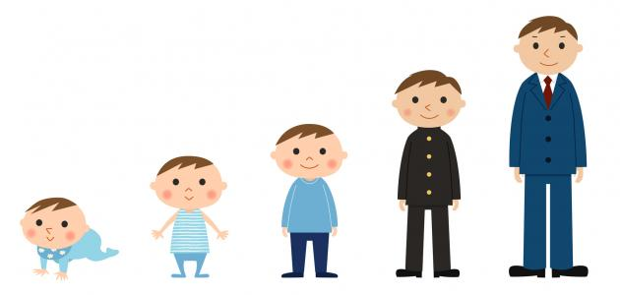

Slide 2
النمو
النمو في علم النفس هي الزيادة والتغير التي تحدث لدى الفرد مع مرور الوقت منذ الحمل وحتى الممات.
تكامل العمليات البيولوجية والوظائف النفسية وتطورها خلال سنوات العمر ويصبح الفرد أكثر قدرة على السيطرة على البيئة والتكيف معها.
هناك نوعان من التغيرات: التغير الكمي والتغير النوعي.

Slide 3
النضج
هو تفاعل عوامل النضج (العوامل البيولوجية والوراثية) والاستعداد (العوامل البيئية النفسية والاجتماعية).
تغيرات النضج تجعل الناس متقاربين.
النضج يتعلق بالجانب الجسمي.
لا يوجد طريقة لتسريع النضج.
النمو يتعلق بالوراثة والبيئة.
التعلم تغير ثابت بالسلوك نتيجة الخبرة.
النضج مسألة وراثية.

Slide 4
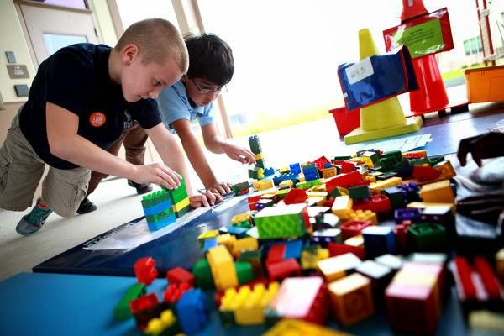
جوانب النمو
التطور الاجتماعي
التطور الجسمي
التطور الانفعالي
التطور المعرفي

Slide 5
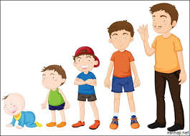
التطور الجسمي
النوم
نمو الحواس والوظائف الحسية
الأسس الوراثية للنمو
النمو الحركي
الرعاية الصحية

Slide 6
التطور المعرفي
نمو اللغة
التغير في التفكير
التغير في التعلم
التذكر
حل المشكلات
اصدار الاحكام

Slide 7
التطور الانفعالي
الاستقلالية
نمو التعلق
مفهوم الذات
التعبير عن الانفعالات
الحب والعاطفة والانفعالات
الثقة والأمن

Slide 8
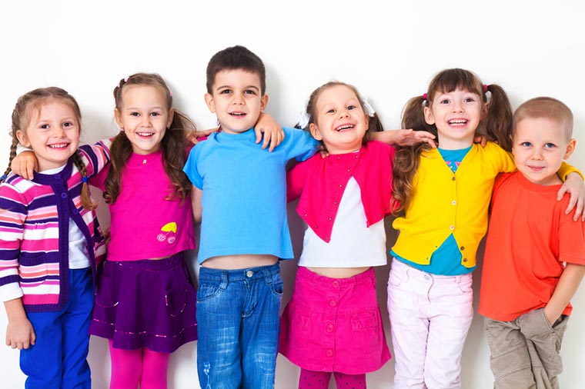
التطور الاجتماعي
الأدوار المهنية
عملية التنشئة الاجتماعية
الوالدية
النمو الاخلاقي
الزواج
العلاقات مع الرفاق وأفراد الأسرة

Slide 9
مراحل النمو
المرحلة | التطورات الرئيسية
ما قبل الولادة (مرحلة الحمل) | تشكيل البنية الأساسية للطفل وأعضائه. يكون الطفل معرضا لتأثيرات البيئة المحيطية.
الرضاعة والطفل الدارج (منذ الولادة وحتى 3 سنوات) | -تبدأ القدرة على التعلم والتذكر حتى الأسابيع الأولى من عمره. -تبدأ عملية الاستيعاب واستخدام اللغة بالنمو السريع. -تظهر خاصية التعلق بالاخرين(الأب، الأم، الكبار) -ادراك الذات والاستقلالية (نهاية السنة الثانية)
مرحلة الطفولة المبكرة (3- 6سنوات) | يستقر النمو الجسدي. يفقد شهيته للطعام وتظهؤ لديه المشكلات في النوم. تنمو المهارات الحركية. يتميز التفكير بالتمركز حول الذات. تتطور هويته الجنسوية ويصبح أكثر اجتماعيا.

Slide 10
المرحلة | التطورات الرئيسية
مرحلة الطفولة المتوسطة (6-11 سنة) | النمو يكون بطيئا. تتزايد القوة العضلية عند الطفل. مشكلات في الجهاز التنفسي. تتلاشى ظاهرة التمركز حول الذات. يبدأ الطفل بالتفكير بشكل منطقي. ينتقل من حالة سيطرة الوالدين الى حالة التحكم الذاتي.
مرحلة المراهقة (11-20 سنة) | تتسارع التغيرات الجسدية. مشكلات صحية. القدرة على التفكير المجرد وينمو التفكير العلمي. البحث عن الهوية التي تميز الطفل عن غيره خاصة هويته الجنسية.

Slide 11
- مراحل الحياة الانسانية والفترات التقربيبة التي تفصل بينها حسب أريكسون:
المرحلة | العمر التقريبي
قبل الولادة | بداية الحمل وحتى الولادة
الطفولة المبكرة | الولادة وحتى ثلاث سنوات
ما قبل المدرسة | 3-5 سنوات
الطفولة الوسطى | 5-12 أو 13 سنة (حتى بداية البلوغ)
المراهقة المبكرة | 12 أو 13-17سنة (حتى بداية البلوغ)
المراهقة المتأخرة | 17 أو 18 – 21 أو 22 (نهاية المدرسة الثانوية وحتى اكتشاف الهوية والمنزلة الاجتماعية)
الرشد المبكر | 21 أو 22 سنة – 65 أو 66 (وتشمل انتهاء فترة رعاية الأطفال والأبوة)
الرشد المتأخر | 65أو 66 – الموت (سنوات التقاعد وملاعبة الأحفاد)

Slide 12
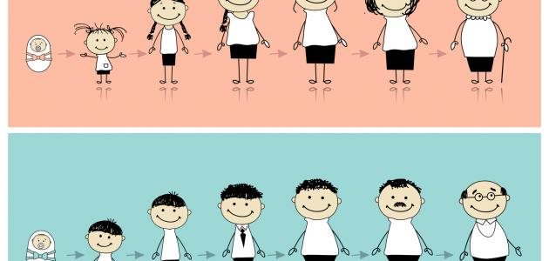

Slide 13
نمو الطفل: العلم والأهداف
أهداف مجال نمو الطفل هي:
وصف وتفسير السلوك.
التنبؤ به وتعديله.

Slide 14
عوامل النمو
عوامل البيئة:
مجموعة العوامل التي يمكن أن يتحكم بها المتعلمون.
تتضمن هذه البيئة عوامل مثل البيئة الطبيعية التي يعيش بها الطفل على نطاقها.
اختلاف البيئات (كالبيئة الصحراوية والبيئة القطبية) يؤدي الى اختلافات وفروق واضحة في النمو الجسمي والعقلي والاجتماعي.
انفعالات اهل الصحراء تختلف عن انفعالات اهل المناطق الباردة.

Slide 15
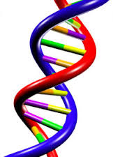
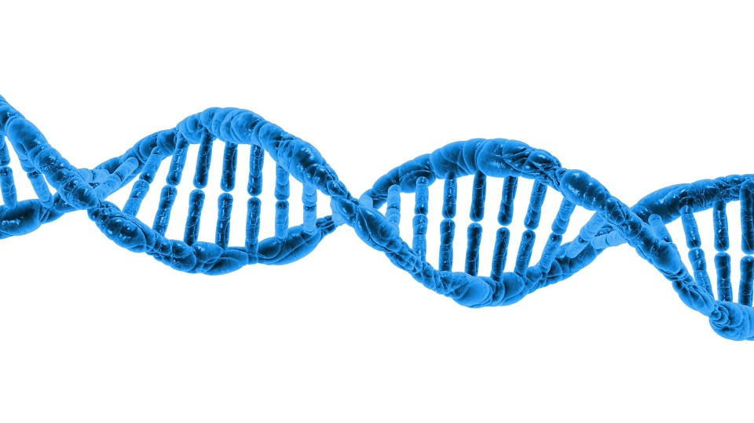
عوامل وراثية:
ليست تحت امكانية تحكم المتعلمين أو غيرهم.

Slide 16
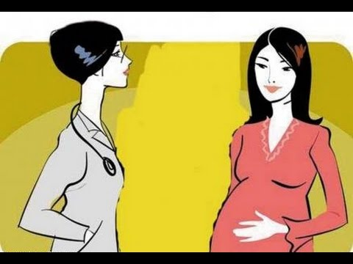
العوامل التي تؤثر على تطور الطفل
عوامل بيئية:
ما قبل الولادة:
نوع الغذاء الذي تتناوله الأم الحامل أثناء فترة الحمل.
عمر الأم.
ما قد تتناوله الأم الحامل من عاقير وأدوية ومسكنات للألم.
تعرض الأم الحامل الى الاشعاعات.
الصدمات الجسدية أو النفسية التي تتعرض لها الأم الحامل.
الأمراض المختلفة التي قد تصاب بها الأم أثناء فترة الحمل.

Slide 17
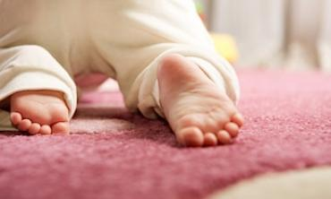
ما بعد الولادة:
ترتيب الطفل في الأسرة.
المستوى الاقتصادي للأسرة التي يعيش فيها الطفل.
الخبرات المبكرة التي يمر بها الطفل.
طريقة التنشئة الاجتماعية التي يتبعها الوالدان في تربية أطفالهما.
الثقافة العامة والثقافة الخاصة التي يعيش في اطارها الأطفال.

Slide 18
جيني
ولدت جيني في عام ١٩٥٧، في كاليفورنيا، امريكا. في عمرها السنة و٨ اشهر قرر والدها وضعها في تلك الغرفة لأنه يظنها “متخلفة عقلياً”
عاشت جيني في تلك الغرفة لوحدها لمدة ١١سنة، مع لوح شرائط صنعه وللدها بنفسها ليربطها وليضربها به كلما اصدرت اصواتاً.
لم يكتشف احد العناء الذي كانت تتحمله الا بعد اكمالها عامها الثالث عشر، وتحديداً بتاريخ ٤ نوفمبر ١٩٧٠

Slide 19
تجيد الانجليزية ولا تمشي، بل تحبو كالحيوانان وتتكلم لغتها الخاصة. اول ما رأوها ظنوا بأن عمرها في السادسة وانها تعاني من التوحد لكن بعد معرفتهم بعمرها الحقيقي، اتصلوا على الشرطة فوراً ببلاغ عن تعنيف شرس بحق طفلة ضعيفة
حولت الى مستشفى الاطفال لتلقي العلاج النفسي والجسدي والعقلي والاجتماعي تقريباً من كل النواحي فهي افتقرت لكل شي.
جيني تعافت بشكل جيد فقد استطاعت القراءة وتعلم لغة الاشارة
https://www.youtube.com/watch?v=6H2POnmvbPo

Slide 20
ما الذي ينتقل الوراثة؟
خصائص شخصية أخرى (الذكاء، أمراض نفسية..)
الجنس
(ذكر أو انثى)
بعض الاعاقات والاضطرابات العقلية (أمراض تتعلق بالوراثة مثل انتفاخ الخلايا العصبية الذي ينتج من زواج الأقارب
الخصائص الجسمية(لون العينين، شكل الأنف

Slide 21
عوامل الارث البيولوجي
الغدة التيموسية
الغدة الصنوبرية
الغدة الدرقية
غدة البنكرياس
الغدة النخامية

Slide 22
أيهما أكثر أهمية العوامل الوراثية أم البيئية:
هناك ترابط ما بين عوامل الوراثة والبيئة بالتأثير على نمو الطفل.
لقد أصبح بمقدور العلماء بأن يقيسوا وبكل دقة دور كل من الوراثة والبيئة في تحديد الفروقات الفردية بين الأطفال.
اذا كان الوالدان يعتقدان أن الذكاء أكثر تأثرا بالخبرات البيئية فإنهم سيبذلون قصارى جهدهم لزيادة نسبة ذكاء طفلهم، أما اذا كانوا يعتقدون أن الذكاء موروث فإنهم لن يبذلوا أي جهد لزيادة ذلك.

Slide 23
الفرق بين النمو والتطور:
يعكس النمو التحسن والتقدم دائما أما التطور فيعكس التقدم نحو الأفضل والتراجع في الخصائص النمائية.
التغيرات النمائية هي نتائج للتفاعل ما بين النضج والتعلم اما التغيرات التطورية فهي نتاج للتفاعل بين عوامل النمو والنضج والتعلم.
يعد النمو أحد جوانب التطور لذلك يكون التطور أكثر شمولية.

Slide 24
مبادئ النمو والتطور
من الخصائص الأساسية التي تميز عملية التطور والنمو أنها لا تسير بشكل عشوائي.
النمو عملية مستمرة وتدريجية -التغيرات النمائية تراكمية فهي تشمل مرحلة ما قبل الولادة.
هناك فروق فردية بين الأطفال في سرعة النمو وفي جوانبه.
يتجه النمو عند الأطفال من الرأس الى الأطراف.

Slide 25
يتجه النمو الانساني من العام الى الخاص.
بالرغم من أن النمو عملية مستمرة إلا أنها تظهر على شكل مراحل متعاقبة.
هناك أنماط من التطور النمو تكاد تنطبق على غالبية الأفراد. الذين يقعون ضمن مرحلة معينة من التطور.
التطور يتضمن التغير ويمكن أن تكون هذه التغيرات كمية أو نوعية.

Slide 26
التطور نتاج للتفاعل بين العوامل البيئية والعوامل الوراثية.
بالرغم من التشابه بين الأفراد هناك فروقا في الخصائص التطورية المختلفة.
يكون الفرد في مراحل عمره المبكرة أكثر استعدادا للتعلم وأكثر تأثرا بالخبرات البيئية والاستفادة منها.

Slide 27
مبدأ الفترة الحرجة:
هي الفترة التي يكون فيها لوجود حدث ما أو غيابه تأثير عظيم على الطفل.
وهي الفترة الزمنية في حياة الفرد التي يكون فيها أكثر استعدادا لتلقي أثر البيئة والاستفادة القصوى من خبراتها.
مثلا: تعتبر الشهور الأولى من حياة الطفل فترة حرجة لنمو الابصار فإذا حصلت مشكلة جسدية أثرت على عملية الابصار ولم تعالج خلال هذه الفترة الحرجة فان مهارة الابصار لن تعود لحجمها الطبيعي.

Slide 28
مبدأ المراحل:
مع أن التطور عملية مستمرة الا أن مقدار التطور والنمو قد يكون في فترة زمنية معينة اكبر بكثير من فترة زمنية أخرى.
مبدأ المهمات التطورية:
وهي مجموعة من المهارات المختلفة التي يتوقع المجتمع من الفرد أن يكون قد أتقنها في نهاية مرحلة معينة من مراحل حياته.

